Slide 2
Эталон: 1-2, 2-2, 3-1, 4-135, 5-45.

Slide 3
Социально-экономическое развитие в 1964 - 1985 гг.

Slide 4
Март 1965 г. – начало реформы в сельском хозяйстве.
Цели:
Содержание реформы:
Положительные сдвиги:
Недостатки:

Slide 5
Какие ТРИ положения из перечисленных относятся к при­чинам неудачи аграрной реформы 1965 г.? Запишите циф­ры, под которыми они указаны.
1. Неэффективное использование выделенных государ­ством средств.
2. Отсутствие экономических стимулов производства.
3. Списание с колхозов долгов.
4. Сохранение директивной модели экономики.
5. Повышение закупочных цен на сельскохозяйственную продукцию.
6. Отсутствие заинтересованности колхозников в результа­тах труда.

Slide 6
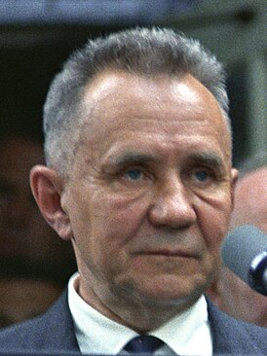
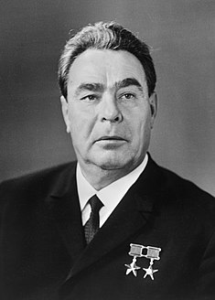
1965 г. - начало реформа промышленности («Косыгинская» реформа).
«Ну что он (Косыгин) придумал? Реформа, реформа... Кому это надо, да и кто это поймёт? Работать нужно лучше, вот и вся проблема».
А. Н. Косыгин (1904-1980) председатель Совета министров СССР (1964-1980).
Леонид Ильич Брежнев

Slide 7
Темпы экономического роста
Средний годовой прирост основных показателей, % | Пятилетки
 | 1966-1970 гг. | 1971-1975 гг. | 1976-1980 гг. | 1981-1985 гг.
Национальный доход | 7,2 | 5,1 | 3,8 | 3,1
Промышленное производство | 8,5 | 7,4 | 4,4 | 3,4
Сельскохозяйственное производство | 3,9 | 2,5 | 1,7 | 1,1
Реальные доходы на душу населения | 5,9 | 4,4 | 3,4 | 2,1
Производительность труда | 6,8 | 4,5 | 3,3 | 3,1

Slide 8
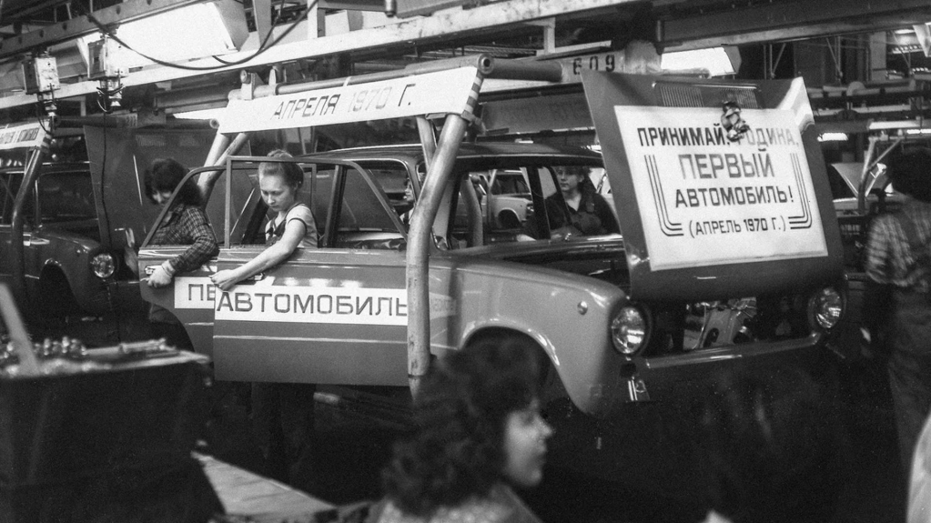
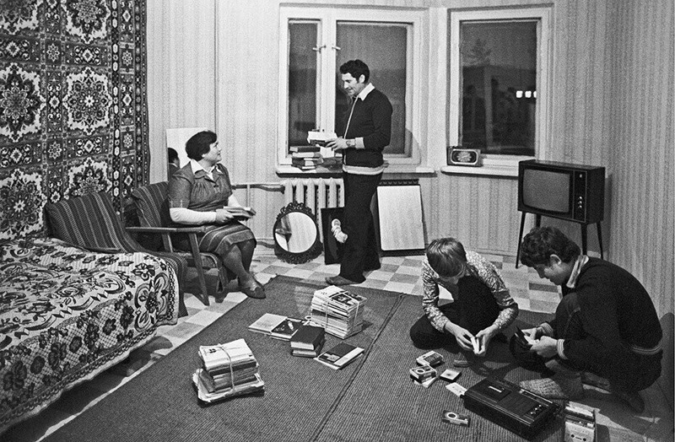
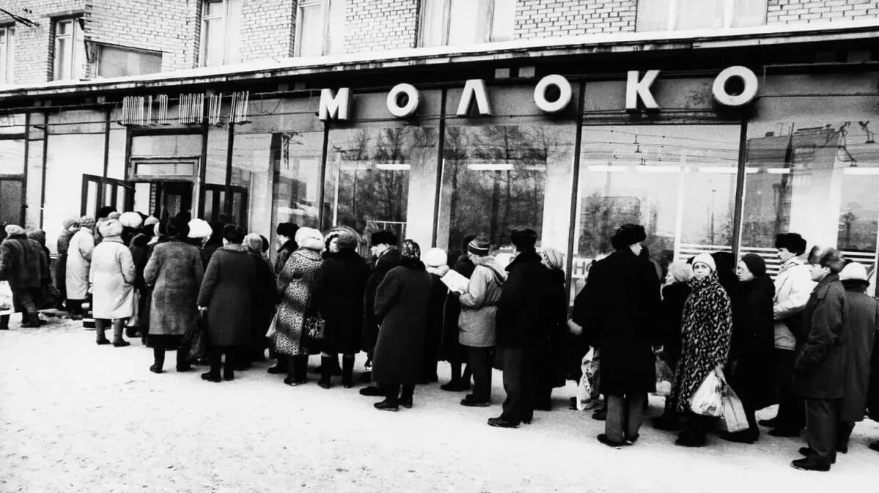

Slide 9
Определите какие из перечисленных фактов можно отнести к проявлениям «застойных явлений» в экономике СССР 1964-1985гг.
Регулярная заработная плата колхозников
Стимулирование работников премиями («тринадцатая зарплата»)
Дефицит товаров, пользовавшихся массовым спросом
Медленное внедрение достижений науки и техники в мирное, рядовое производство.
Ошибки чиновников в планировании.
Одинаковая зарплата для добросовестных работников и «бракоделов».
Гигантские очереди на импортные товары
Личная заинтересованность граждан в результатах своего труда

Slide 10
Используемые источники: https://ic.pics.livejournal.com/aizen_tt/75618336/125475/125475_900.jpg (таблица «Темпы экономики») https://papik.pro/grafic/plakat/9649-kosyginskaja-reforma-plakaty-49-foto.html (плакаты) https://ru.wikipedia.org/wiki/Косыгин,_Алексей_Николаевич https://ru.wikipedia.org/wiki/Брежнев,_Леонид_Ильич https://heaclub.ru/tim/dcb2d458675b0897156554f88c4aa8b2.jpg (фото) https://cdn.fishki.net/upload/post/2021/08/22/3898869/tn/scale-1200--44.jpg (фото) https://cdn.iz.ru/sites/default/files/styles/1920x1080/public/article-2020-04/Сборка%20ВАЗ-2101_1%207%206.jpg?itok=yT_mVp-G (фото)

